Slide 1
非同期光サンプリング式
テラヘルツ時間領域分光法における
タイミングジッターの抑制
安井研究室 M1 市川竜嗣

Slide 2
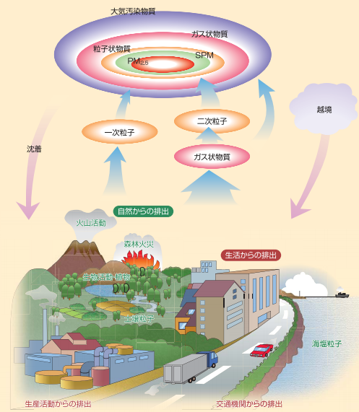
イントロダクション
揮発性有機化合物
（VOC）
・浮遊粒子状物質(SPM)
・光化学オキシダント
大気ガスの分析が
求められている!!
人体への影響
Notes:
近年，自動車や工場の排気ガスを始めとした大気汚染が深刻化しています．大気汚染物質として，浮遊粒子状物質や光化学オキシダントと呼ばれるもので、肺や呼吸器等、人体へ悪影響を及ぼします。このSPMや光化学オキシダントの発生原因は、揮発性有機化合物（VOC）であり、大気中のVOCガス濃度を測定することで、こういった大気汚染問題を解明するための重要な手がかりになると考えられています。こういった背景から現在、大気ガスを分析する手法が求められています。

Slide 3
従来の大気ガス分析法
 | ガスクロマトグラフィ | 半導体 センサ | 赤外吸収 分光法
測定時間 | × | ○ | ○
複数の気体分子 | ○ | × | ◎
エアロゾルの影響 | × | × | ×
多数の気体分子やエアロゾルが混在した状況でも、サンプル前処理を行うことなく、『ありのままの状態』の大気ガスを分析可能な手段が望まれている

Slide 4
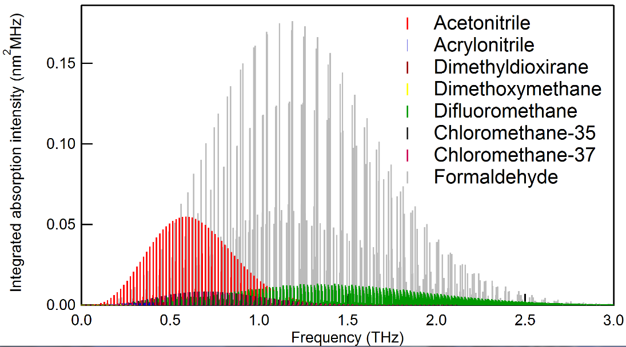




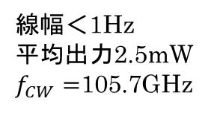




THz波について
マイクロ波 | ミリ波 | テラヘルツ波 | 赤外線 | 可 視 光 | 紫外線 | X線
$${10}^{10}Hz$$
$${10}^{11}Hz$$
$${10}^{12}Hz$$
$${10}^{13}Hz$$
$${10}^{14}Hz$$
$${10}^{15}Hz$$
$${10}^{16}Hz$$
$${10}^{17}Hz$$
$${10}^{18}Hz$$
VOCガス吸収スペクトル
①自由空間伝搬
②コヒーレント光源
③広帯域スペクトル
④VOCガスの回転遷移が豊富
⑤低散乱（エアロゾルの影響を受けない）
多数の気体分子やエアロゾルが混在した状況でも
『ありのままの状態』の大気ガスを分析可能

Slide 5
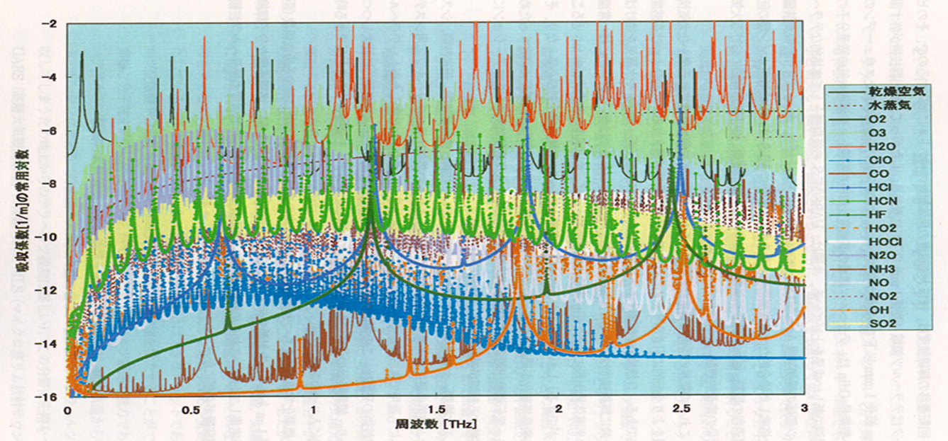
THz分光＠大気ガス
高いスペクトル分解能、スペクトル確度、広帯域スペクトルが求められる！

Slide 6
フーリエ変換分光法
（THz時間領域分光法）
時間波形
振幅スペクトル
測定時間窓
スペクトル分解能
Intensity
フーリエ変換
amplitude
time
frequency
スペクトル分解能＝測定時間窓の逆数
スペクトル確度＝
時間プロットの精度

Slide 7
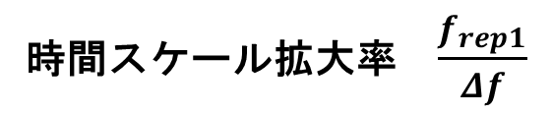
非同期光サンプリング式THz-TDS
(ASOPS-THz-TDS)
ref) T. Yasui et al., Appl. Phys. Lett. 87, 061101 (2005).
Slightly difference of mode-locked frequnency
THz pulse
fs laser A
fs laser B
1/f_{rep1}
Probe
pulse
f_{rep1}
THz pulse
f_{rep2}
1/f_{rep2}
measured
signal
THz emitter
THz detector
・ オシロスコープで測定可能
・ 長い測定時間窓の取得が可能
→周波数分解能が高い
・ 実時間測定が可能（1周期＝1/Δf）
1/Δf
(Δf ＝f_{rep1}-f_{rep2})
時間スケール拡大率 $\frac{f_{rep1}}{Δf}$
ピコ秒オーダーの時間波形をマイクロ秒オーダーまで時間スケールを拡大
Notes:
詳細は割愛しますが、一周期ごとにわずかにプローブパルスがずれていくことにより高速サンプリングが可能になる。この結果ピコ秒オーダーのTHz波形をマイクロ秒オーダーまで時間拡大して波形を取得します。
この拡大率はこのような式で任意に拡大することができます。この値は、およそ6桁くらいなのでピコ秒オーダーの時間波形をマイクロ秒オーダーまで拡大できる。

Slide 8


ASOPS-THz-TDSにおける信号の流れ
THz
RF（ASOPS)
single
scan
μs
オーダー
取得波形
時間領域
ps
オーダー
$$×\frac{f_{rep1}}{Δf}$$
electric field
electric field
single
scan
時間スケールが揺らぐ
single
scan
time
time
F.T.
周波数領域
amplitude
$$×\frac{f_{rep1}}{Δf}$$
amplitude
積算
周波数分解能の低下
周波数分解能の低下
線幅が広がる
frequency
frequency [MHz]
frequency [THz]

Slide 9




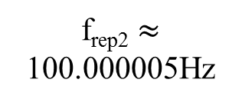
ジッター抑制のための従来法
（f_{rep1}, f_{rep2}制御）
f_{rep1}の安定化
1 / f_{rep1}
PD
LASER A
f_{rep1} $≈100MHz$
f_{rep2}の安定化
1 / f_{rep2}
PD
f_{rep2} $≈$
100.000005Hz
LASER B
$$\frac{f_{rep1}}{∆f}$$
$$f_{rep1}は安定化$$
揺らぎのパラメータ：
f_{rep1}, Δf の安定化
$$∆fは間接的に安定化$$

Slide 10

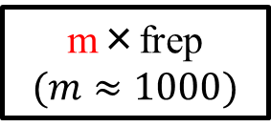
Δf の高調波の抽出
時間領域
周波数領域
1 / f_{rep1}
Intensity
フーリエ変換
m番目のコム
$$≈$$
2f
time
f
3f
frequency
THzパルス列
m×frep
$$(m≈1000)$$
frep₁
$$f_{beat1}$$
MHz
$$≈$$
$$f_{CW}$$
frequency
0
f_{beat1}
f_{rep1}-f_{beat1}
f_{rep1}
$$f_{beat1}={f_{CW}−mf}_{rep1}$$
Notes:
Δｆを高精度に安定化するためには、Δｆの高調波を取り出す必要がある。

Slide 11






Δf の高調波の抽出
frep₂
$$f_{beat2}$$
MHz
$$≈$$
frequency
0
f_{beat2}
f_{rep2}-f_{beat2}
f_{rep2}
$$f_{beat2}={f_{CW}−mf}_{rep2}$$
ミキシング
$$mΔf$$
frep₁
$$f_{beat1}$$
MHz
$$≈$$
$$f_{CW}$$
frequency
0
f_{beat1}
f_{rep1}-f_{beat1}
f_{rep1}
$$f_{beat1}={f_{CW}−mf}_{rep1}$$

Slide 12
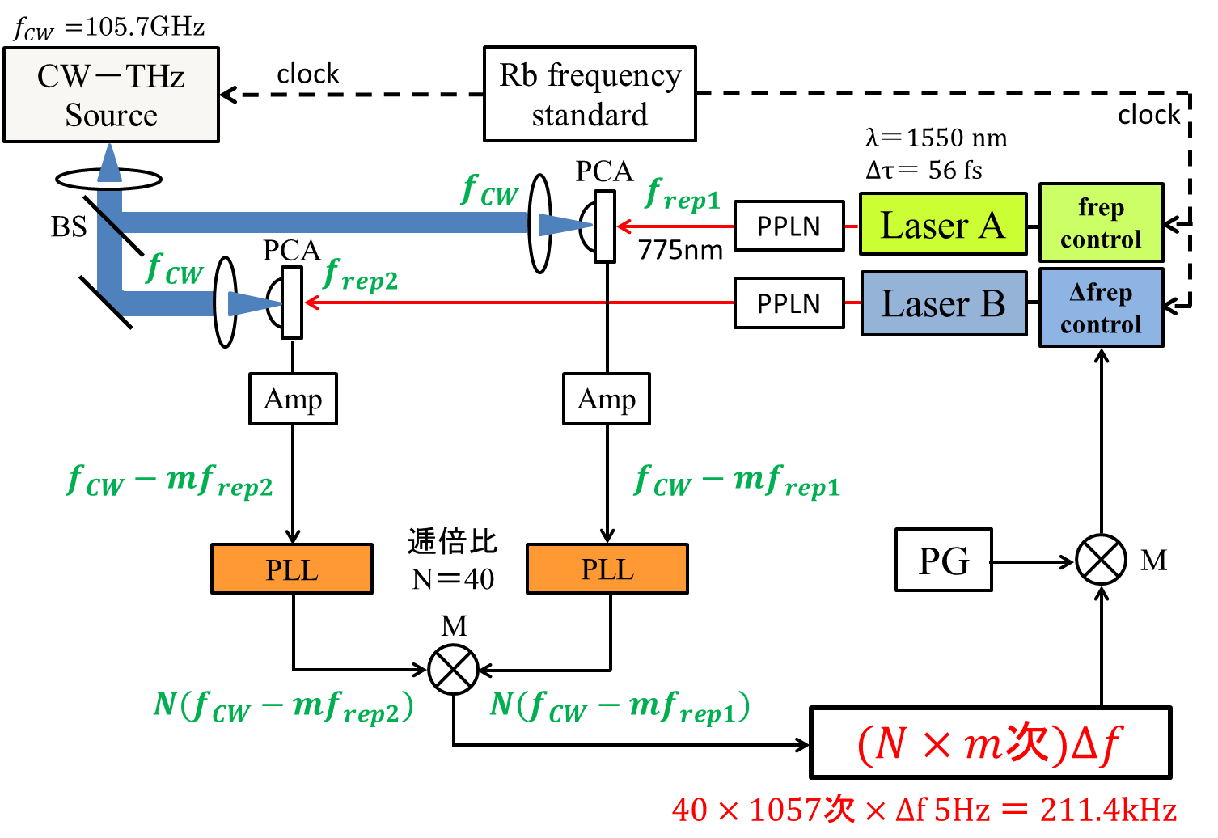

実験光学系
Stability : 2*10⁻¹¹
Accuracy : 5*10⁻¹¹
$f_{rep1}=100MHz$
$f_{rep2}=100.000005MHz$
$$Δf=5Hz$$

Slide 13
mΔf の周波数安定性
free-run
f_{rep1}, f_{rep2} locked
Δf , f_{rep1} locked
差周波5Hz
周波数安定性が2桁向上

Slide 14
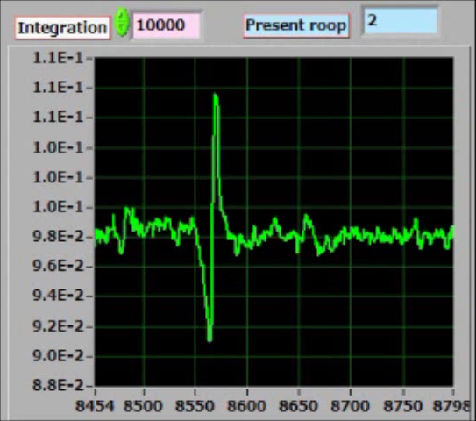
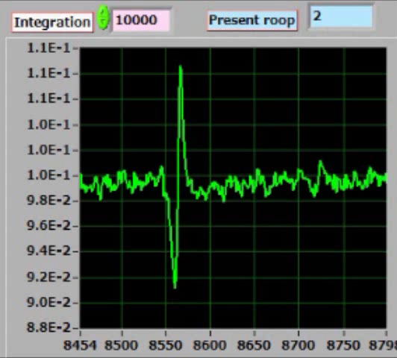
THz時間波形における
ジッターの影響
frep, Δf 安定化
free-run

Slide 15
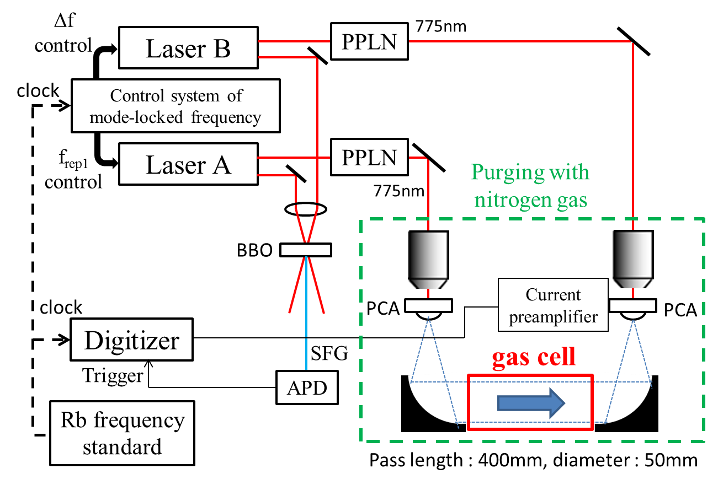

低圧ガス分光を用いたジッター評価
（周波数領域）
$$f_{rep}=100 MHz$$
$$λ＝ 1550 nm$$
$$Δτ＝ 56 fs$$
Stability : 2*10⁻¹¹
Accuracy : 5*10⁻¹¹

Slide 16
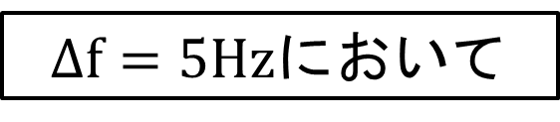
低圧ガス分光によるジッターの評価
サンプル：水蒸気50Pa, 窒素1350Pa
圧力広がり線幅（予測値）: 100MHz
測定時間：100s
$Δf=5Hz$において
①f_{rep1} & f_{rep2} 制御
ジッターの影響により線幅が拡がっている
f_{rep1}, f_{rep2} locked
②Δf & f_{rep1} 制御
ジッターの影響を抑えれている
Δf , f_{rep1} locked
圧力広がり線幅（予測値）

Slide 17
まとめ
40000次のΔf の高調波の抽出
タイミングジッターの抑制
スペクトル分解能の向上
今後の予定
制御を必要としない
アダプティブサンプリングを行う

Slide 19
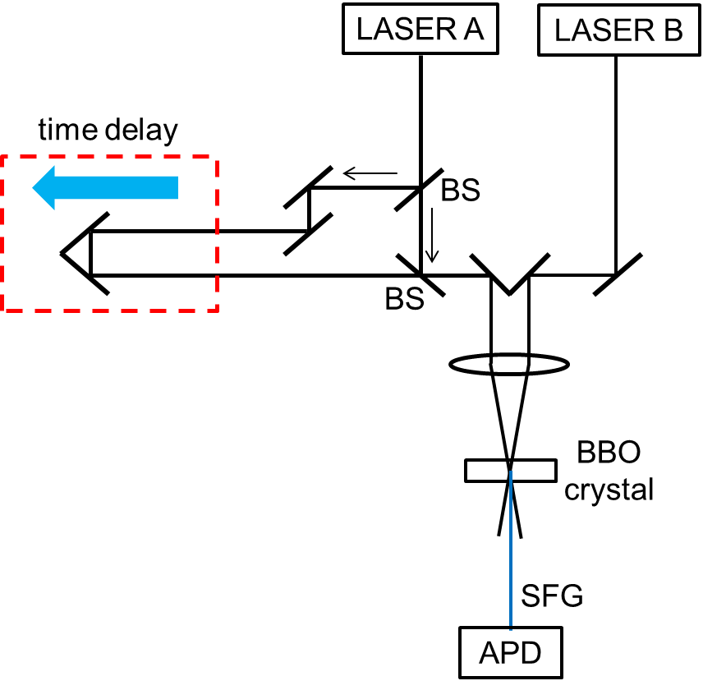
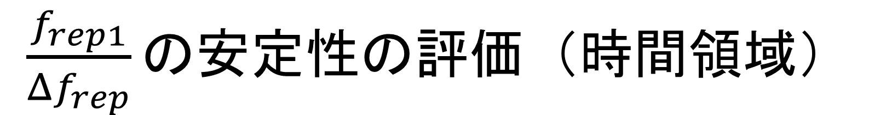

$\frac{f_{rep1}}{Δf_{rep}}の安定性$の評価（時間領域）
Δf_{rep}＝5Hz
free-run
time delay
f_{rep1}, f_{rep2} locked
LASER A
Δf, f_{rep1} locked
LASER B
$$×\frac{f_{rep1}}{Δf_{rep}}$$
SFG
ダブルパルス光学系
Δf & f_{rep1} 制御によるジッターの抑制

Slide 20
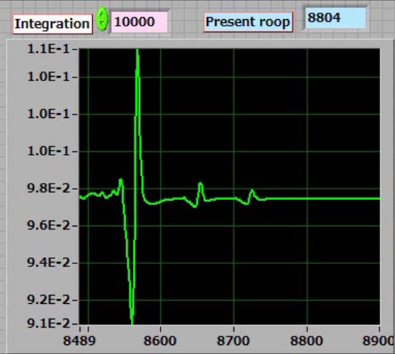
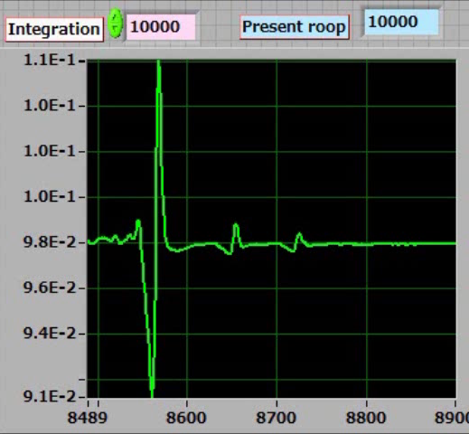
THz時間波形における
ジッターの影響
frep, Δf 安定化
安定化していない

Slide 21


今回の手法（f_{rep1}, Δf_{rep}制御）
f_{rep1}の安定化
1 / f_{rep1}
PD
安定化
LASER A
f_{rep1} $≈100MHz$
Δfrepの安定化
1 / f_{rep1}
PD
LASER A
f_{rep1}
Δf_{rep}
1 / f_{rep2}
$$≈5\sim 50Hz$$
LASER B
f_{rep2}
制御は難しい

Slide 22
従来の大気ガス分析法
ガスクロマトグラフィ
半導体
ガスセンサ
赤外吸収
分光法
物質のサイズ・質量・疎水性等の違いを利用
可燃性ガスにより、電気抵抗が変化する性質を利用
赤外光を照射し、分子の運動状態の遷移を測定
・感度が高い
・測定時間が長い
・前処理が必要
・測定時間が早い
・エアロゾルの
影響を受ける
・簡便である
・単一成分のみ
多数の気体分子やエアロゾルが混在した状況でも、サンプル前処理を行うことなく、『ありのままの状態』の大気ガスを分析可能な手段が望まれている

